Slide 1

DFS

Slide 2
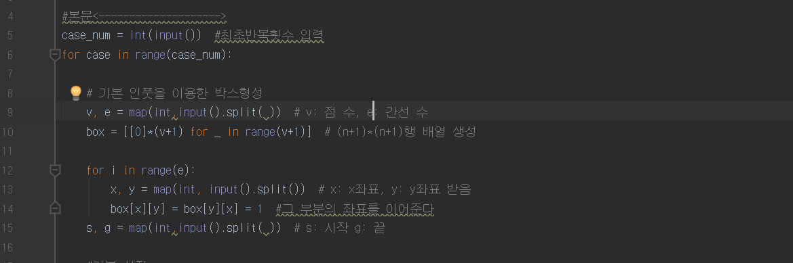
1
4
6
3
2
3
6 5
1 4
1 3
2 3
2 5
4 6
1 6
5

Slide 3
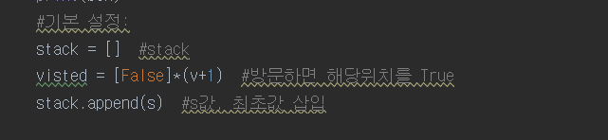
0 : F
F
F
F
F
F
F
S = 1

Slide 4
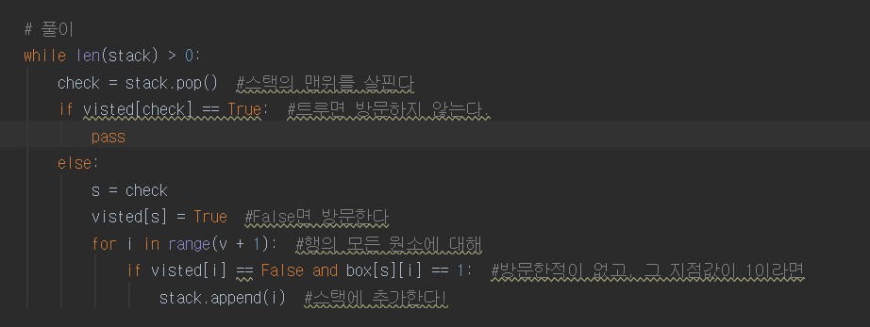
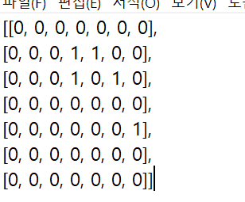
0 : F
T
F
T
4:T
F
6
: T

Slide 5
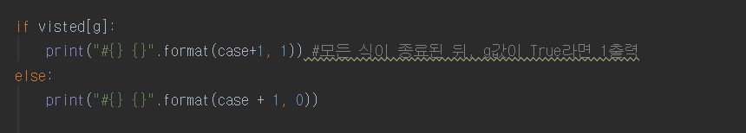
0 : F
T
F
T
4:T
F
6
: T

